Slide 1
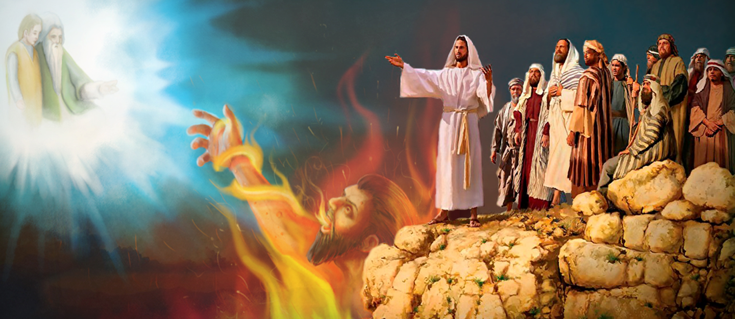
BAGIAN-BAGIAN YANG BERTENTANGAN ?
Pelajaran ke 9, Triwulan IV
Tahun 2022

Slide 2
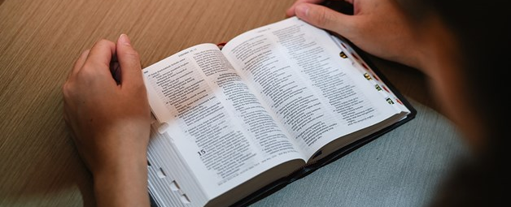
YOHANES 5 : 39
“Kamu menyelidiki Kitab-kitab Suci, sebab kamu menyangka bahwa oleh-Nya kamu mempunyai hidup yang kekal, tetapi walaupun Kitab-kitab Suci itu memberi kesaksian tentang Aku”

Slide 3
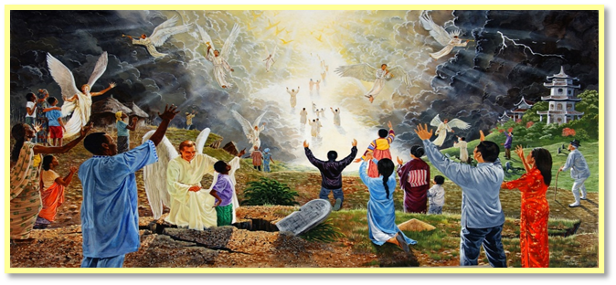
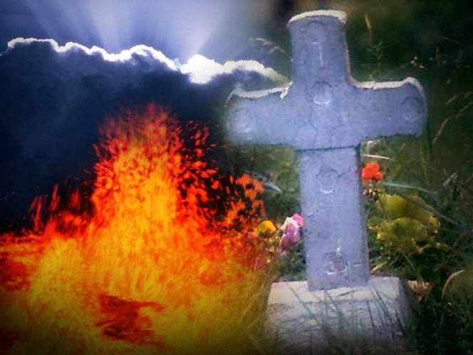
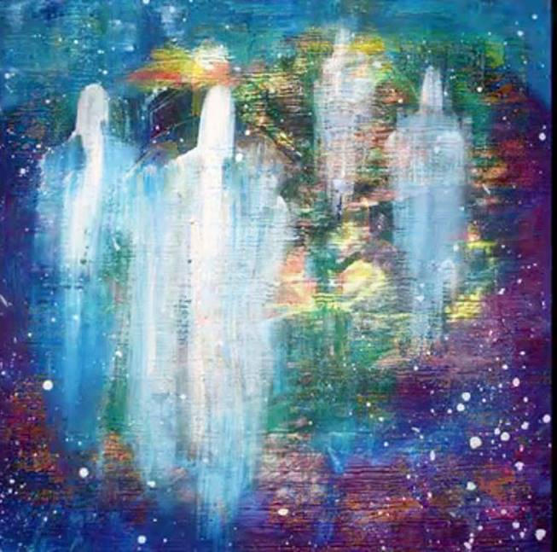
Ada beberapa bagian dalam Perjanjian Baru yang tampaknya menyiratkan bahwa ada jiwa atau roh yang tidak abadi, atau bahwa ada api neraka di mana orang jahat terbakar selamanya.
Namun, bagian-bagian tersebut tidak benar-benar bermaksud demikian. Ketika mempelajari konteksnya dan menghubungkannya dengan bagian lain dalam Kitab Suci, bagian-bagian itu mengajarkan hal yang sama seperti yang diajarkan oleh bagian lain dari Alkitab: Kematian adalah keadaan tidak sadar sampai pada waktu kebangkitan.

Slide 4
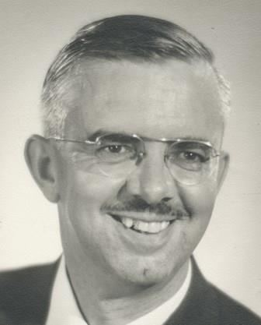
ORANG KAYA DAN LAZARUS Minggu, 20 November 2022
Cerita yang Yesus berikan tentang Orang Kaya dan Lazarus dalam Lukas 16:19-31 bukanlah kisah yang terjadi secara harfiah.
George E. Ladd dalam bukunya berjudul Eschatology menuliskan bahwa cerita ini mungkin adalah "sebuah perumpamaan yang menggunakan pemikiran Yahudi saat ini dan tidak dimaksudkan untuk mengajarkan apa pun tentang keadaan orang mati".

Slide 5
Apa implikasinya jika kita memercayai bahwa cerita ini terjadi secara harfiah?
Kita harus mengakui bahwa surga dan neraka cukup dekat untuk memungkinkan percakapan antara penghuni kedua tempat itu.
Kita juga harus menganggap bahwa, di akhirat, sementara tubuh terbaring di kuburan, masih ada bentuk sadar dari jiwa spiritual dengan "mata," sebuah "jari," sebuah "lidah," dan yang bahkan terasa haus.
Jika bagian ini menggambarkan keadaan manusia dalam kematian, maka surga tentu tidak akan menjadi tempat sukacita dan kebahagiaan karena orang yang diselamatkan dapat dengan cermat mengikuti penderitaan tak berujung dari orang yang mereka kasihi yang hilang, dan bahkan berdialog dengan mereka. Bagaimanakah mungkin seorang ibu bisa bahagia di surga sambil melihat penderitaan anak yang tak henti-hentinya di neraka? Dalam konteks seperti itu, sangat tidak mungkin bagi janji Allah tentang tidak akan ada lagi dukacita, tangisan, dan rasa sakit dapat digenapi [Wahyu 21:4].

Slide 6
Jadi, apa pesan atau pelajaran yang Yesus hendak sampaikan melalui cerita Orang Kaya dan Lazarus ini?
Yesus hendak mengajarkan betapa seriusnya pilihan yang kita buat selama kita hidup di dunia ini. Apa yang kita pilih untuk memberikan kesetiaan kita dalam hidup ini, baik kepada Tuhan atau tidak, itu tidak dapat diubah lagi setelah kematian [Ibrani 9:27]. Nasib abadi setiap orang ditentukan di kehidupan ini dan tidak dapat diubah lagi saat di akhirat.
Jika seseorang tidak peduli dengan pengajaran Kitab Suci, maka bahkan seseorang yang bangkit dari kematian sekalipun untuk mengajarkan kepadanya, dia tetap tidak akan meyakininya.
Kekayaan tidak menjamin kebahagiaan abadi di surga. Status dan pengakuan sosial di masa sekarang bukanlah kriteria untuk pahala di masa depan. Kehidupan kekal di dasarkan pada penerimaan karya keselamatan Kristus atas nama kita.

Slide 7
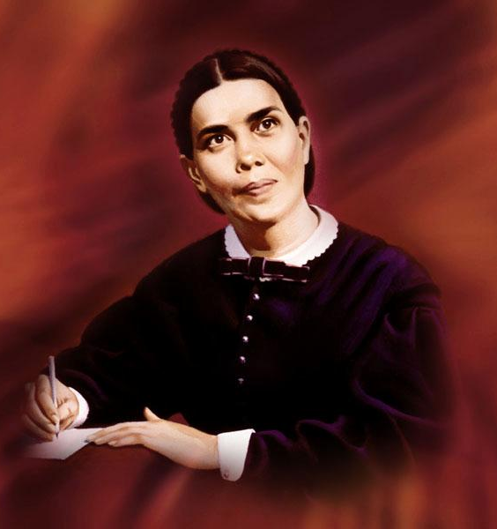
Ellen G. White, Membina Kehidupan Abadi, hal. 195
"Dalam perumpamaan tentang orang kaya dan Lazarus, Kristus menunjukkan bahwa dalam kehidupan ini manusia menentukan nasibnya yang kekal. Selama masa percobaan karunia Allah dipersembahkan kepada setiap jiwa. Tetapi bila manusia menyia-nyiakan kesempatannya dalam menyenangkan dirinya sendiri, mereka memutuskan dirinya dari kehidupan yang kekal. Tidak ada apa-apa yang diberikan sesudah masa percobaan. Oleh pilihan mereka sendiri mereka telah menciptakan suatu jurang yang tak dapat dilalui di antara mereka dan Allahnya".

Slide 8
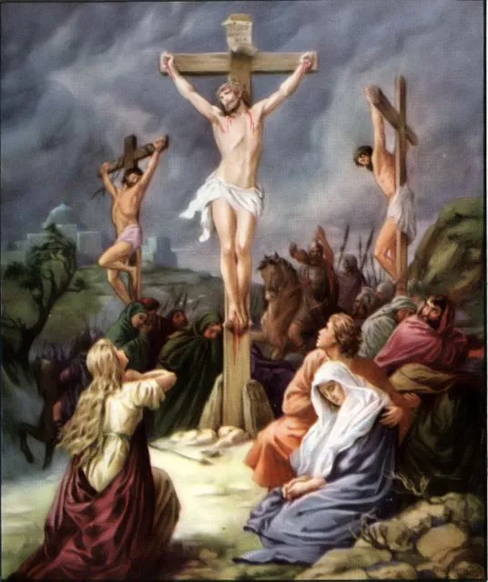
HARI INI... BERSAMA DENGAN AKU DI FIRDAUS“ Senin, 21 November 2022
Lukas 23:43 Kata Yesus kepadanya: "Aku berkata kepadamu, sesungguhnya hari ini juga engkau akan ada bersama-sama dengan Aku di dalam Firdaus.“
Hampir semua versi Alkitab menerjemahkan teks Lukas 23:43 dengan cara yang sama, sehingga memberikan kesan bahwa pada hari Kristus mati, Kristus dan pencuri itu akan bersama-sama di Firdaus.

Slide 9
Mengapa interpretasi janji Yesus kepada salah seorang pencuri yang berada di sebelah salib Yesus dalam Lukas 23:43, tidak boleh dipahami bahwa Yesus dan pencuri itu akan segera bersama-sama di Firdaus setelah mereka mati?
Karena, asumsi bahwa Kristus dan pencuri di salib itu pergi pada hari yang sama ke Firdaus [atau surga] bertentangan dengan kata-kata Yesus kepada Maria Magdalena setelah kebangkitan-Nya, yang menegaskan bahwa Dia belum pergi ke hadirat Bapa-Nya di surga [Yohanes 20:17].
Karena interpretasi bahwa baik Yesus maupun pencuri yang bertobat pergi ke surga pada hari itu, juga bertentangan dengan janji Yesus kepada murid-murid-Nya bahwa mereka akan diangkat ke surga hanya pada kedatangan-Nya yang kedua kali [Yohanes 14:1-3].

Slide 10
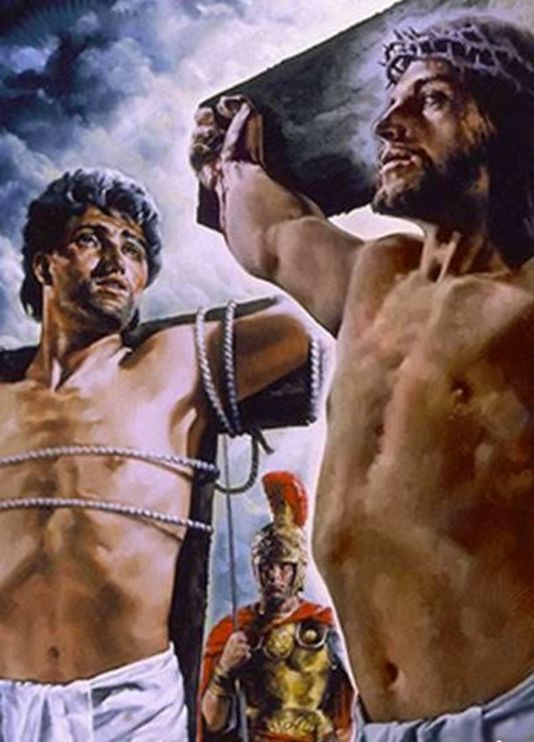
Jadi, bacaan paling dasar dari Lukas 23:43 adalah "Aku berkata kepadamu hari ini, kamu akan bersama-Ku di Firdaus." Dalam hal ini, ungkapan idiomatik "Aku berkata kepadamu hari ini" menekankan hubungan dan kesungguhan pernyataan "kamu akan bersama-Ku di Firdaus."
Yesus tidak menunda untuk memberikan janji kepada pencuri itu, janji itu segera diberikan saat itu juga, bahwa dia akan diselamatkan. Janji keselamatan itu telah diperoleh pencuri itu, namun untuk berada di surga itu akan digenapi setelah kebangkitan pada akhir zaman, pada saat Yesus datang menjemput umat-Nya.

Slide 11
PERGI DAN TINGGAL BERSAMA KRISTUS Selasa, 22 November 2022
Filipi 1:21-24
Karena bagiku hidup adalah Kristus dan mati adalah keuntungan.Tetapi jika aku harus hidup di dunia ini, itu berarti bagiku bekerja memberi buah. Jadi mana yang harus kupilih, aku tidak tahu. Aku didesak dari dua pihak: aku ingin pergi dan diam bersama-sama dengan Kristus — itu memang jauh lebih baik; tetapi lebih perlu untuk tinggal di dunia ini karena kamu.

Slide 12
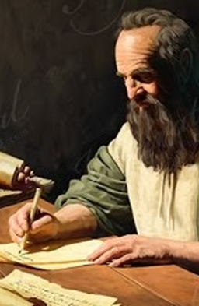
Apa yang Paulus maksudkan dengan pernyataan "aku ingin pergi dan diam bersama-sama dengan Kristus“ ?
Apakah dia menyiratkan bahwa setelah kematian jiwanya akan pergi untuk hidup secara sadar bersama Kristus?
Sama sekali tidak, karena kalau demikian adanya, itu akan bertentangan dengan tulisannya yang lain yang menjelaskan tentang kebangkitan orang mati untuk menerima upah pada saat Yesus datang yang kedua kali.

Slide 13
Lalu apa maksud Paulus dengan pernyataannya tersebut?
Paulus mengungkapkan keinginannya untuk meninggalkan keberadaan yang bermasalah saat ini dan tinggal bersama Kristus. Ayat ini tidak mengajarkan bahwa Paulus mengharapkan untuk pergi ke surga pada saat kematian. Dia hanya mengekspresikan keinginan untuk beristirahat dari semua beban hidup di dunia ini.
1
Perlu juga dicatat bahwa para penulis Alkitab kadang kala merujuk pada dua peristiwa bersamaan tetapi dapat dipisahkan oleh jangka waktu yang lama" [Andrews Study Bible, hlm. 1.555].
Jadi ungkapan Paulus tentang "bersama-sama dengan Kristus" [Filipi 1:23] menyatakan bahwa hal berikutnya yang akan dia ketahui setelah pergi [kematian] adalah kedatangan Kristus di awan-awan di langit untuk membangkitkan orang mati, dan pada saat itulah dia akan "bersama Tuhan" jadi bukan saat setelah kematiannya.
2

Slide 14
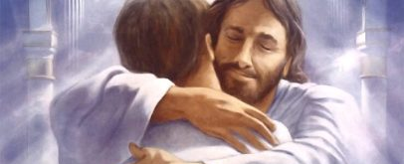
Kita dapat mengerti ungkapan Paulus dalam Filipi 1:23 ini, mengingat banyak orang khususnya di masa-masa sulit dan meletihkan, mereka dapat memikirkan betapa menyenangkannya menutup mata dalam kematian dan, hal berikutnya yang mereka tahu adalah kebangkitan dan tinggal "bersama dengan Kristus".

Slide 15
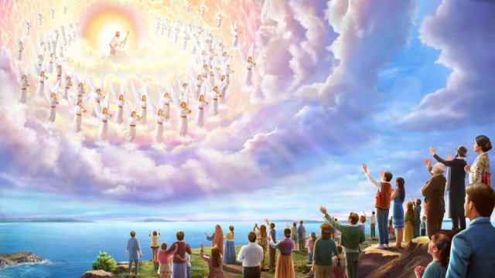
Namun di atas semuanya itu bagi Paulus adalah baik hidup ataupun kematian, tidak dapat memisahkannya dari Kristus [Roma 8:38-39]. Pada akhirnya setelah semua pekerjaan ini selesai, Kristus akan datang menjemput kita dan kita akan selama-lamanya bersama dengan Kristus.

Slide 16
BERKHOTBAH KEPADA ROH-ROH DI PENJARA Rabu, 23 November 2022
1 Petrus 3:18-20
Sebab juga Kristus telah mati sekali untuk segala dosa kita, Ia yang benar untuk orang-orang yang tidak benar, supaya Ia membawa kita kepada Allah; Ia, yang telah dibunuh dalam keadaan-Nya sebagai manusia, tetapi yang telah dibangkitkan menurut Roh, dan di dalam Roh itu juga Ia pergi memberitakan Injil kepada roh-roh yang di dalam penjara, yaitu kepada roh-roh mereka yang dahulu pada waktu Nuh tidak taat kepada Allah, ketika Allah tetap menanti dengan sabar waktu Nuh sedang mempersiapkan bahteranya, di mana hanya sedikit, yaitu delapan orang, yang diselamatkan oleh air bah itu.

Slide 17
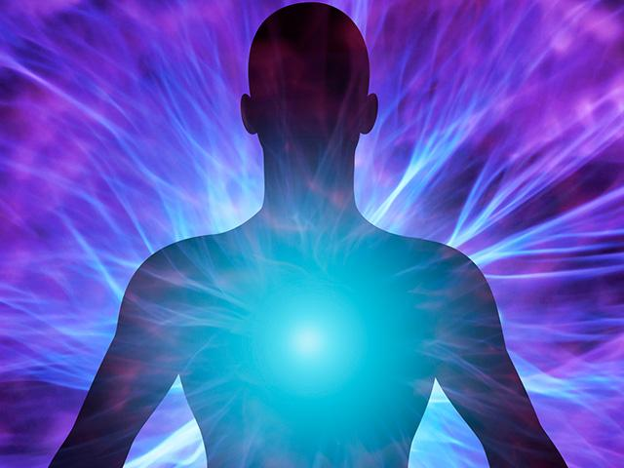
Ayat-ayat ini sering dikutip oleh komentator Alkitab yang percaya pada kebakaan jiwa. Mereka berargumen bahwa Yesus pergi berkhotbah kepada roh-roh orang mati tanpa tubuh di zaman Nuh.

Slide 18
Mengapa kita tidak menerima argumentasi ini sebagai sebuah kebenaran secara Alkitabiah?
Gagasan ini secara alkitabiah tidak dapat diterima karena tidak ada kesempatan kedua untuk keselamatan bagi orang yang mati [Ibrani 9:27-28]. Jadi, mengapa Yesus harus pergi berkhotbah kepada mereka yang tidak memiliki kesempatan lagi untuk diselamatkan?
Teori ini bertentangan dengan ajaran Alkitabiah bahwa orang mati tetap tidak sadarkan diri di dalam kubur sampai kebangkitan terakhir [Ayub 14:10-12; Mazmur 146:4; Pengkhotbah 9:5,10; 1 Korintus 15:16-18; 1 Tesalonika 4:13-15].

Slide 19
Bagaimana kita memahami 1 Petrus 3:19-20 secara Alkitabiah?
Kita harus memperhatikan bahwa dalam 1 Petrus 3 "roh-roh yang dipenjarakan" dari ayat 19 diidentifikasi dalam ayat 20 sebagai orang-orang zaman dahulu yang "tidak taat" pada "zaman Nuh." Istilah roh [bahasa Yunani = pneuma] digunakan dalam ayat ini, dan di tempat lain dalam Perjanjian Baru [1 Korintus 16:18, Galatia 6:18], mengacu pada orang-orang yang hidup yang dapat mendengar dan menerima undangan keselamatan. Ungkapan "dalam penjara" jelas tidak mengacu pada penjara harfiah, tetapi penjara dosa di mana sifat manusia yang tidak dilahirkan kembali ditemukan [Roma 6:1-23, Roma 7:7-25].
Khotbah Kristus kepada orang-orang zaman dahulu yang tidak mau bertobat dilakukan melalui Nuh yang secara Ilahi diinstruksikan oleh Allah [Ibrani 11:7] dan menjadi "pemberita kebenaran" bagi orang-orang sezamannya [2 Petrus 2:5]. Ayat-ayat Petrus ditulis dalam konteks apa artinya menjadi setia; itu bukan membicarakan tentang keadaan orang mati.

Slide 20
JIWA-JIWA DI BAWAH MEZBAH Kamis, 24 November 2022
Wahyu 6:9-10
Dan ketika Anak Domba itu membuka meterai yang kelima, aku melihat di bawah mezbah jiwa-jiwa mereka yang telah dibunuh oleh karena firman Allah dan oleh karena kesaksian yang mereka miliki. Dan mereka berseru dengan suara nyaring, katanya: "Berapa lamakah lagi, ya Penguasa yang kudus dan benar, Engkau tidak menghakimi dan tidak membalaskan darah kami kepada mereka yang diam di bumi?"

Slide 21
Kita harus memahami bahwa jiwa-jiwa yang berseru di bawah mezbah ini tidak mengacu pada jiwa-jiwa secara harfiah. Mengapa demikian?
Karena, dengan memahaminya secara harfiah, orang harus menyimpulkan bahwa para martir tidak sepenuhnya bahagia di surga, sebab mereka masih menangis untuk membalas dendam. Ini hampir tidak terdengar seolah-olah mereka sedang menikmati upah keselamatan. Keinginan untuk membalas dendam dapat membuat hidup seseorang sengsara.
Yohanes tidak diberi pemandangan surga sebagaimana adanya. "Tidak ada kuda putih, merah, hitam, atau pucat di sana dengan penunggangnya yang siap berperang [Wahyu 6]. Yesus tidak muncul di sana dalam bentuk anak domba dengan luka pisau yang berdarah. Keempat binatang itu juga tidak mewakili makhluk bersayap yang sebenamya dari ciri-ciri binatang yang ada. Demikian juga, tidak ada 'jiwa' yang terbaring di dasar mezbah di surga. Seluruh adegan itu adalah pernyataan gambaran dan simbolis" [The SDA Bible Commentary, jld. 7, hlm. 778].

Slide 22
Jadi, apa artinya jiwa-jiwa di bawah mezbah?
Penting untuk dipahami bahwa mezbah yang di maksud adalah mezbah korban bakaran [bukan mezbah dupa] di mana darah korban hewan dicurahkan di bawah mezbah. Mezbah itu terletak di pelataran luar bait suci, itu berarti gambaran yang dilihat itu di bumi bukan di bait suci surgawi. Oleh karena itu, jiwa-jiwa yang terbunuh itu menangis dari bumi, jadi mereka bukanlah roh yang hidup di surga.
1

Slide 23
Jadi, apa artinya jiwa-jiwa di bawah mezbah?
George E. Ladd, menulis : "Dalam contoh sekarang [Wahyu 6:9- 11], mezbah jelas merupakan mezbah pengorbanan tempat darah korban dicurahkan. Fakta bahwa Yohanes melihat jiwa-jiwa para martir di bawah mezbah tidak ada hubungannya dengan keadaan orang mati atau situasi mereka dalam keadaan hampir mati; itu hanyalah cara yang jelas untuk menggambarkan fakta bahwa mereka telah menjadi martir atas nama Tuhan mereka" [A Commentary on the Revelation of John (Grand Rapids, MI: Eerdmans, 1972), hlm. 103].
2

Slide 24
Jadi, apa artinya jiwa-jiwa di bawah mezbah?
Itu berbicara tentang darah para martir yang secara simbolis dicurahkan di mezbah Tuhan karena kesetiaan mereka kepada firman Allah dan kesaksian Yesus [Wahyu 12:17, 14:12].
Orang-orang kudus ini telah dianiaya dan mati secara tidak adil karena mereka setia kepada Allah dan mendedikasikan diri untuk mengabarkan Injil dengan penuh semangat. Jiwa-jiwa yang berseru ini, bukanlah untuk balas dendam tetapi untuk keadilan hukum dan yang paling penting, agar karakter Allah ditunjukkan sebagai benar, suci, dan adil.
3

Slide 25
KESIMPULAN
1
Dalam perumpamaan tentang orang kaya dan Lazarus, Kristus menunjukkan bahwa dalam kehidupan ini, OLEH PILIHANNYA SENDIRI manusia menentukan nasibnya.
2
Janji keselamatan diberikan kepada kita semua, namun untuk berada di surga itu akan digenapi setelah kebangkitan pada akhir zaman, pada saat Yesus datang menjemput umat-Nya.
3
Baik hidup ataupun kematian, tidak dapat memisahkan kita dari Kristus.
4
Tidak ada kesempatan kedua untuk keselamatan bagi orang yang mati, karena orang mati tetap tidak sadarkan diri di dalam kubur sampai kebangkitan terakhir.
5
Orang-orang kudus yang dianiaya dan mati secara tidak adil karena mereka setia dan mendedikasikan diri untuk mengabarkan Injil, memberikan teladan kepada kita supaya karakter Allah ditunjukkan dengan benar, suci, dan adil.

